Slide 1

MANUAL
CONVERSIÓN UNIDADES RESTFUL JAVA
INTEGRANTES:
López Gabriel
Medranda Mateo
Pareja Marcelo
FECHA: 21/10/2026
ING: CAMPAÑA MAURICIO
1

Slide 2

DESARROLLO
  OBJETIVO
  CREACIÓN DEL SERVIDOR RESTFUL EN JAVA
  CREACIÓN DEL PROYECTO – CLIENTE CONSOLA
  CREACIÓN DEL PROYECTO – CLIENTE ESCRITORIO
  CREACIÓN DEL PROYECTO – CLIENTE WEB
  CREACIÓN DEL PROYECTO – CLIENTE MÓVIL
CONCLUSIONES
RECOMENDACIONES
2

Slide 3
DESARROLLO
DESARROLLO
  OBJETIVO
  CREACIÓN DEL SERVIDOR RESTFUL
  CREACIÓN DEL PROYECTO – CLIENTE CONSOLA
  CREACIÓN DEL PROYECTO – CLIENTE ESCRITORIO
  CREACIÓN DEL PROYECTO – CLIENTE WEB
  CREACIÓN DEL PROYECTO – CLIENTE MÓVIL
CONCLUSIONES
RECOMENDACIONES
1.1 OBJETIVO
Desarrollar e implementar un Web Service utilizando RESTFUL mediante JAVA para realizar conversiones de unidades y 4 clientes: consola, escritorio, web y móvil

Slide 4
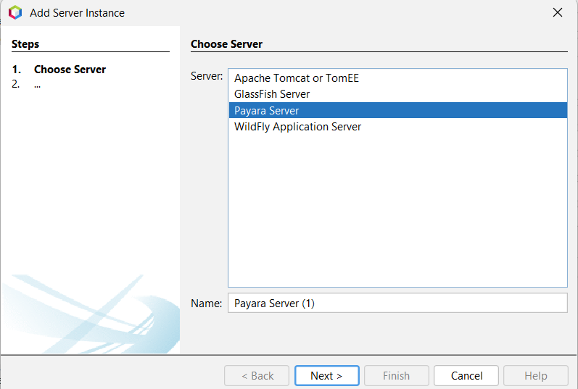
DESARROLLO
DESARROLLO
  OBJETIVO
  CREACIÓN DEL SERVIDOR RESTFUL
  CREACIÓN DEL PROYECTO – CLIENTE CONSOLA
  CREACIÓN DEL PROYECTO – CLIENTE ESCRITORIO
  CREACIÓN DEL PROYECTO – CLIENTE WEB
  CREACIÓN DEL PROYECTO – CLIENTE MOVIL
CONCLUSIONES
RECOMENDACIONES
1.2.1 Servidor Payara
En primer lugar, en NetBeans 31, en la sección de Servicios se crea un servidor, específicamente Payara.

Slide 5
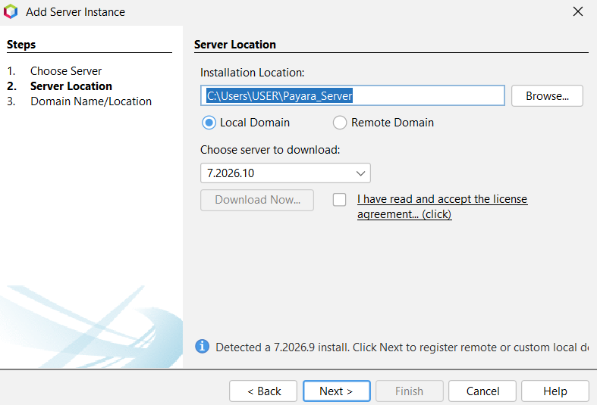
DESARROLLO
DESARROLLO
  OBJETIVO
  CREACIÓN DEL SERVIDOR RESTFUL
  CREACIÓN DEL PROYECTO – CLIENTE CONSOLA
  CREACIÓN DEL PROYECTO – CLIENTE ESCRITORIO
  CREACIÓN DEL PROYECTO – CLIENTE WEB
  CREACIÓN DEL PROYECTO – CLIENTE MOVIL
CONCLUSIONES
RECOMENDACIONES
Se selecciona la versión 7.2026.9, se aceptan los términos de condiciones y se selecciona un directorio donde instalar el servidor.

Slide 6
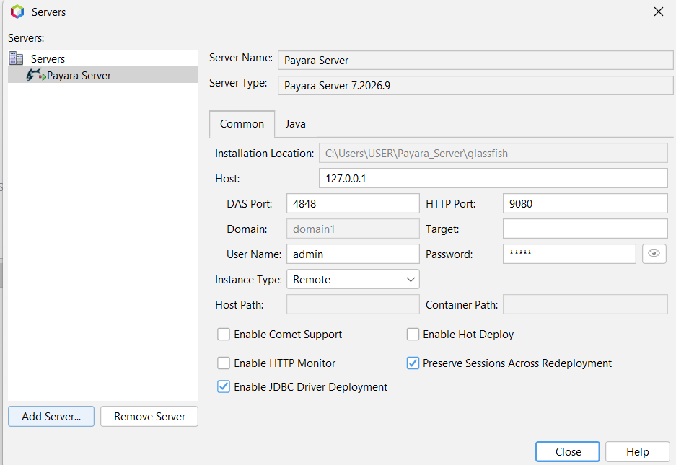
DESARROLLO
DESARROLLO
  OBJETIVO
  CREACIÓN DEL SERVIDOR RESTFUL
  CREACIÓN DEL PROYECTO – CLIENTE CONSOLA
  CREACIÓN DEL PROYECTO – CLIENTE ESCRITORIO
  CREACIÓN DEL PROYECTO – CLIENTE WEB
  CREACIÓN DEL PROYECTO – CLIENTE MOVIL
CONCLUSIONES
RECOMENDACIONES
Una vez configurado correctamente, se podrá observar en la sección tools/servers, si se decidió utilizar payara en un contenedor de Docker se puede colocar como remoto para usar payara

Slide 7
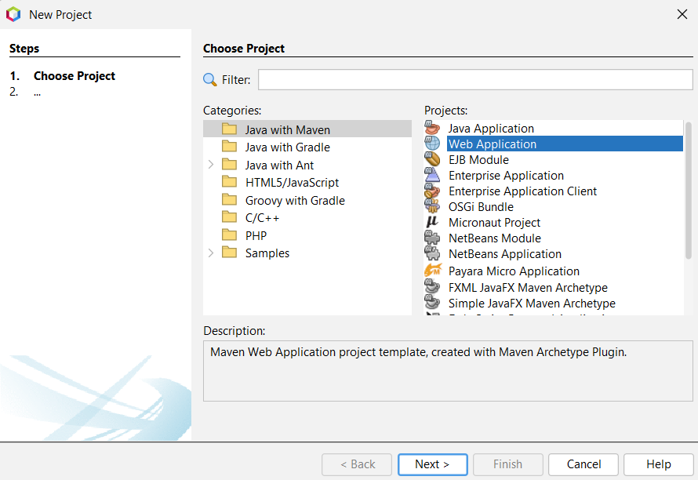
DESARROLLO
DESARROLLO
  OBJETIVO
  CREACIÓN DEL SERVIDOR RESTFUL
  CREACIÓN DEL PROYECTO – CLIENTE CONSOLA
  CREACIÓN DEL PROYECTO – CLIENTE ESCRITORIO
  CREACIÓN DEL PROYECTO – CLIENTE WEB
  CREACIÓN DEL PROYECTO – CLIENTE MOVIL
CONCLUSIONES
RECOMENDACIONES
1.2.2 Creación del Proyecto
Una vez creado el servidor, se crea un proyecto Java, Web Application

Slide 8
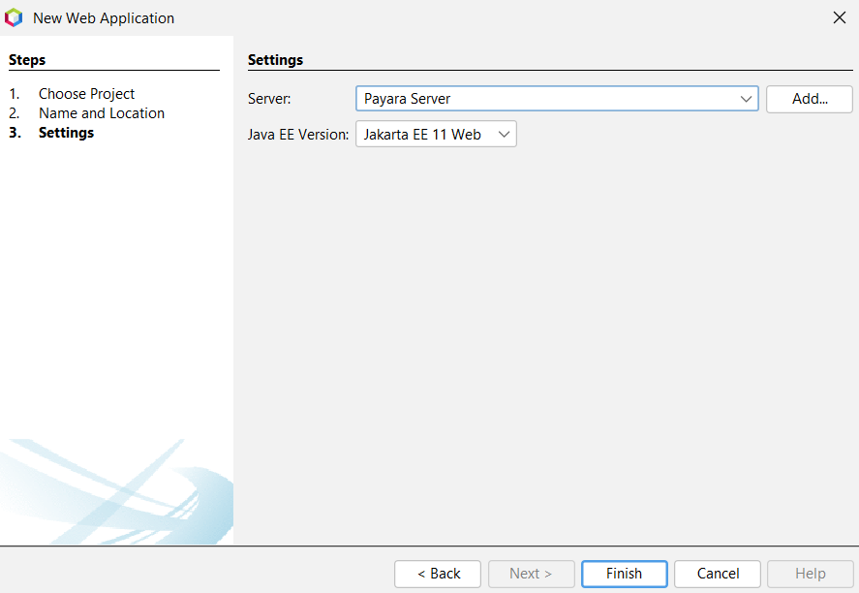
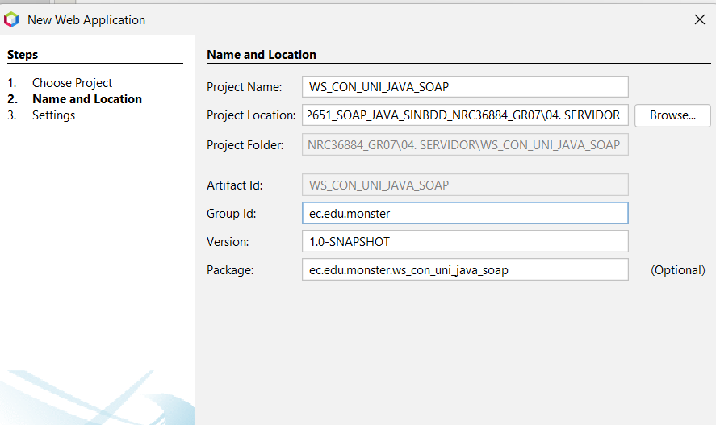
DESARROLLO
DESARROLLO
  OBJETIVO
  CREACIÓN DEL SERVIDOR RESTFUL
  CREACIÓN DEL PROYECTO – CLIENTE CONSOLA
  CREACIÓN DEL PROYECTO – CLIENTE ESCRITORIO
  CREACIÓN DEL PROYECTO – CLIENTE WEB
  CREACIÓN DEL PROYECTO – CLIENTE MOVIL
CONCLUSIONES
RECOMENDACIONES
Se aplica el nombre del proyecto como ‘WS_CON_UNI_JAVA_RESTFUL’, y se configura el grupo como ‘ec.edu.monster’
Se selecciona nuestro Servidor Payara creado y Jakarta EE 11 como conjunto de desarrollo de aplicaciones Java.

Slide 9
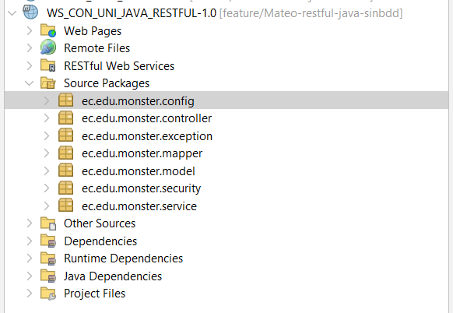
DESARROLLO
DESARROLLO
  OBJETIVO
  CREACIÓN DEL SERVIDOR RESTFUL
  CREACIÓN DEL PROYECTO – CLIENTE CONSOLA
  CREACIÓN DEL PROYECTO – CLIENTE ESCRITORIO
  CREACIÓN DEL PROYECTO – CLIENTE WEB
  CREACIÓN DEL PROYECTO – CLIENTE MOVIL
CONCLUSIONES
RECOMENDACIONES
ESTRUCTURA MVC
Aplicando un patrón arquitectónico MVC junto a otras capas se configuran los paquetes principales.

Slide 10
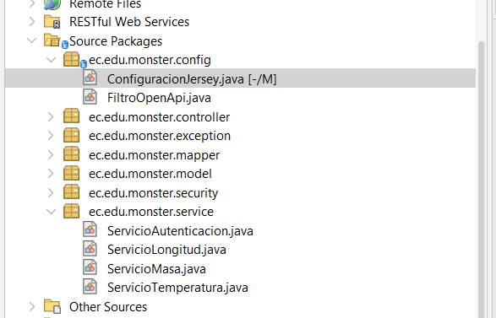
DESARROLLO
DESARROLLO
  OBJETIVO
  CREACIÓN DEL SERVIDOR RESTFUL
  CREACIÓN DEL PROYECTO – CLIENTE CONSOLA
  CREACIÓN DEL PROYECTO – CLIENTE ESCRITORIO
  CREACIÓN DEL PROYECTO – CLIENTE WEB
  CREACIÓN DEL PROYECTO – CLIENTE MOVIL
CONCLUSIONES
RECOMENDACIONES
1.2.3 Creación de la clase que expone /api
Dentro del paquete de configuración, se crea una clase de java que permitirá configurar el web service con su nombre ConfiguracionJersey.

Slide 11
DESARROLLO
DESARROLLO
  OBJETIVO
  CREACIÓN DEL SERVIDOR RESTFUL
  CREACIÓN DEL PROYECTO – CLIENTE CONSOLA
  CREACIÓN DEL PROYECTO – CLIENTE ESCRITORIO
  CREACIÓN DEL PROYECTO – CLIENTE WEB
  CREACIÓN DEL PROYECTO – CLIENTE MOVIL
CONCLUSIONES
RECOMENDACIONES
Se codifica la clase bajo los siguientes lineamientos
1. Se dejan preparadas las siguientes importaciones que se encargarán de gestionar toda la lógica.
package ec.edu.monster.config; import org.eclipse.microprofile.openapi.annotations.OpenAPIDefinition; import org.eclipse.microprofile.openapi.annotations.info.Contact; import org.eclipse.microprofile.openapi.annotations.info.Info; import jakarta.ws.rs.core.Application; import jakarta.ws.rs.ApplicationPath; import org.eclipse.microprofile.openapi.annotations.enums.SecuritySchemeType; import org.eclipse.microprofile.openapi.annotations.security.SecurityScheme;

Slide 12
DESARROLLO
DESARROLLO
  OBJETIVO
  CREACIÓN DEL SERVIDOR RESTFUL
  CREACIÓN DEL PROYECTO – CLIENTE CONSOLA
  CREACIÓN DEL PROYECTO – CLIENTE ESCRITORIO
  CREACIÓN DEL PROYECTO – CLIENTE WEB
  CREACIÓN DEL PROYECTO – CLIENTE MOVIL
CONCLUSIONES
RECOMENDACIONES
2. Se configura el endpoint de nuestro servicio web.
3. Se crean los atributosde seguridad respectivos.
@ApplicationPath("/api") @OpenAPIDefinition( info = @Info( title = "Convertidor de Unidades Monster RESTful JAVA", version = "1.0.0", description = "Servicio web RESTful en Java para conversión de unidades de temperatura", contact = @Contact(name= "Grupo 7 Arquitectura")))
@SecurityScheme( securitySchemeName = "bearerAuth", type = SecuritySchemeType.HTTP, scheme = "bearer", bearerFormat = "JWT")

Slide 13
DESARROLLO
DESARROLLO
  OBJETIVO
  CREACIÓN DEL SERVIDOR RESTFUL
  CREACIÓN DEL PROYECTO – CLIENTE CONSOLA
  CREACIÓN DEL PROYECTO – CLIENTE ESCRITORIO
  CREACIÓN DEL PROYECTO – CLIENTE WEB
  CREACIÓN DEL PROYECTO – CLIENTE MOVIL
CONCLUSIONES
RECOMENDACIONES
@Path("/autenticacion") @Produces(MediaType.APPLICATION_JSON) @Consumes(MediaType.APPLICATION_JSON) public class ControladorAutenticacion { private final ServicioAutenticacion servicioAutenticacion; @Inject public ControladorAutenticacion(ServicioAutenticacion servicioAutenticacion) { this.servicioAutenticacion = servicioAutenticacion; } @POST @Path("/iniciar-sesion") @Operation( summary = "Inicio de sesión", description = "Recibe credenciales y autentica para devolver token de sesión." ) @APIResponses({ @APIResponse( responseCode = "200", description = "Inicio de Sesión realizado exitosamente", content = @Content(mediaType = MediaType.APPLICATION_JSON, schema = @Schema(implementation = RespuestaLogin.class) ) ), @APIResponse( responseCode = "401", description = "Credenciales inválidas", content = @Content(mediaType = MediaType.APPLICATION_JSON, schema = @Schema(implementation = RespuestaError.class) ) ) }) public Response iniciarSesion(@RequestBody(description = "Credenciales de inicio de sesión", required = true) @Valid SolicitudLogin solicitud) { RespuestaLogin respuesta = servicioAutenticacion.iniciarSesion(solicitud); return Response.ok(respuesta).build(); } }
4. Se crean los métodos respectivos, incluyendo el de autenticación

Slide 14
DESARROLLO
DESARROLLO
  OBJETIVO
  CREACIÓN DEL SERVIDOR RESTFUL
  CREACIÓN DEL PROYECTO – CLIENTE CONSOLA
  CREACIÓN DEL PROYECTO – CLIENTE ESCRITORIO
  CREACIÓN DEL PROYECTO – CLIENTE WEB
  CREACIÓN DEL PROYECTO – CLIENTE MOVIL
CONCLUSIONES
RECOMENDACIONES
@Path("/conversion/longitud") @Produces(MediaType.APPLICATION_JSON) @Consumes(MediaType.APPLICATION_JSON) public class ControladorLongitud { private final ServicioLongitud servicioLongitud; @Inject public ControladorLongitud(ServicioLongitud servicioLongitud) { this.servicioLongitud = servicioLongitud; } @POST @SecurityRequirement(name = "bearerAuth") @Operation( operationId = "convertirLpngitud", summary = "Convertir unidades de longitud", description = "Convierte un valor de una unidad de longitud a otra." ) @APIResponses({ @APIResponse( responseCode = "200", description = "Conversión realizada exitosamente", content = @Content(mediaType = MediaType.APPLICATION_JSON, schema = @Schema(implementation = RespuestaConversion.class) ) ), public Response convertir(@RequestBody( description = "Datos para la conversión de longitud", required = true, content = @Content(mediaType = MediaType.APPLICATION_JSON, schema = @Schema(implementation = SolicitudConversion.class) ) ) @Valid SolicitudConversion solicitud) { RespuestaConversion respuesta = servicioLongitud.convertir(solicitud); return Response.ok(respuesta).build(); } }
4. Se crean los métodos respectivos, incluyendo el de autenticación

Slide 15
DESARROLLO
DESARROLLO
  OBJETIVO
  CREACIÓN DEL SERVIDOR RESTFUL
  CREACIÓN DEL PROYECTO – CLIENTE CONSOLA
  CREACIÓN DEL PROYECTO – CLIENTE ESCRITORIO
  CREACIÓN DEL PROYECTO – CLIENTE WEB
  CREACIÓN DEL PROYECTO – CLIENTE MOVIL
CONCLUSIONES
RECOMENDACIONES
@Path("/conversion/temperatura") @Produces(MediaType.APPLICATION_JSON) @Consumes(MediaType.APPLICATION_JSON) public class ControladorTemperatura { private final ServicioTemperatura servicioTemperatura; @Inject public ControladorTemperatura(ServicioTemperatura servicioTemperatura) { this.servicioTemperatura = servicioTemperatura; } @POST @SecurityRequirement(name = "bearerAuth") @Operation( operationId = "convertirTemperatura", summary = "Convertir unidades de temperatura", description = "Convierte un valor de una unidad de temperatura a otra." ) @APIResponses({ @APIResponse( responseCode = "200", description = "Conversión realizada exitosamente", content = @Content(mediaType = MediaType.APPLICATION_JSON, schema = @Schema(implementation = RespuestaConversion.class) ) )}) public Response convertir(@RequestBody( description = "Datos para la conversión de temperatura", required = true, content = @Content(mediaType = MediaType.APPLICATION_JSON, schema = @Schema(implementation = SolicitudConversion.class) ) ) @Valid SolicitudConversion solicitud) { RespuestaConversion respuesta = servicioTemperatura.convertir(solicitud); return Response.ok(respuesta).build(); } }
4. Se crean los métodos respectivos, incluyendo el de autenticación

Slide 16
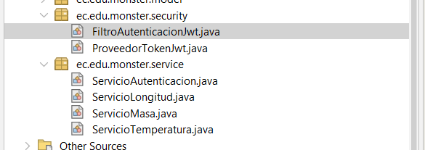
DESARROLLO
DESARROLLO
  OBJETIVO
  CREACIÓN DEL SERVIDOR RESTFUL
  CREACIÓN DEL PROYECTO – CLIENTE CONSOLA
  CREACIÓN DEL PROYECTO – CLIENTE ESCRITORIO
  CREACIÓN DEL PROYECTO – CLIENTE WEB
  CREACIÓN DEL PROYECTO – CLIENTE MOVIL
CONCLUSIONES
RECOMENDACIONES
1.2.4 Autenticación
Una clase importante a mencionar es el FiltroAutenticacionJWT y el ProveedorTokenJWT, que sirve como un middleware en servicios RESTFUL con el fin de autenticar debidamente antes de permitir el paso a los métodos de cada uno de los endpoints del web service.

Slide 17
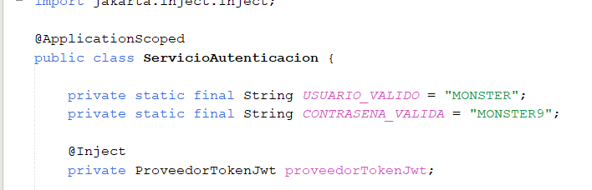
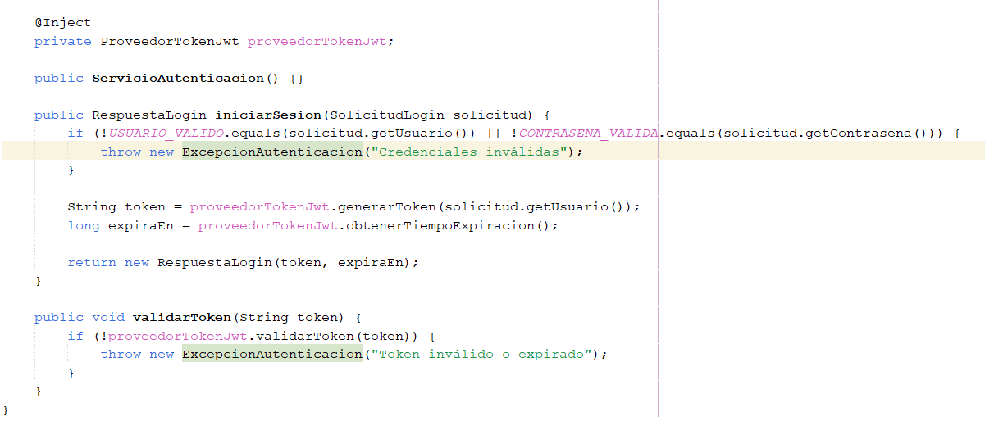
DESARROLLO
DESARROLLO
  OBJETIVO
  CREACIÓN DEL SERVIDOR RESTFUL
  CREACIÓN DEL PROYECTO – CLIENTE CONSOLA
  CREACIÓN DEL PROYECTO – CLIENTE ESCRITORIO
  CREACIÓN DEL PROYECTO – CLIENTE WEB
  CREACIÓN DEL PROYECTO – CLIENTE MOVIL
CONCLUSIONES
RECOMENDACIONES
Por otro lado, la clase del ServicioAutenticacion contiene la lógica que se puede observar en la Tabla junto a la complementaria para gestionar la autenticación con tokens y la autenticación que maneja credenciales hardcodeadas en código (Usuario: MONSTER, Contraseña: MONSTER9)

Slide 18
DESARROLLO
DESARROLLO
  OBJETIVO
  CREACIÓN DEL SERVIDOR RESTFUL
  CREACIÓN DEL PROYECTO – CLIENTE CONSOLA
  CREACIÓN DEL PROYECTO – CLIENTE ESCRITORIO
  CREACIÓN DEL PROYECTO – CLIENTE WEB
  CREACIÓN DEL PROYECTO – CLIENTE MOVIL
CONCLUSIONES
RECOMENDACIONES
Esta clase contiene la lógica que se puede observar en la Tabla junto a la complementaria para gestionar la autenticación con tokens y la autenticación que maneja credenciales quemadas en código.
@Provider public class FiltroAutenticacionJwt implements ContainerRequestFilter { private static final String ENCABEZADO_AUTH = "Authorization"; private static final String PREFIJO_BEARER = "Bearer "; private static final String[] RUTAS_PROTEGIDAS = {"conversion"}; @Inject ProveedorTokenJwt proveedorTokenJwt; @Override public void filter(ContainerRequestContext requestContext) throws IOException { String ruta = requestContext.getUriInfo().getPath(); if (!esRutaProtegida(ruta)) { return; } String authHeader = requestContext.getHeaderString(ENCABEZADO_AUTH); if (authHeader == null || !authHeader.startsWith(PREFIJO_BEARER)) { abortarConError(requestContext, Response.Status.UNAUTHORIZED, "Encabezado Authorization faltante o inválido"); return; } String token = authHeader.substring(PREFIJO_BEARER.length()).trim(); if (!proveedorTokenJwt.validarToken(token)) { abortarConError(requestContext, Response.Status.UNAUTHORIZED, "Token inválido o expirado"); } } private boolean esRutaProtegida(String ruta) { for (String rutaProtegida : RUTAS_PROTEGIDAS) { if (ruta.startsWith(rutaProtegida)) { return true; } } return false; }

Slide 19
DESARROLLO
DESARROLLO
  OBJETIVO
  CREACIÓN DEL SERVIDOR RESTFUL
  CREACIÓN DEL PROYECTO – CLIENTE CONSOLA
  CREACIÓN DEL PROYECTO – CLIENTE ESCRITORIO
  CREACIÓN DEL PROYECTO – CLIENTE WEB
  CREACIÓN DEL PROYECTO – CLIENTE MOVIL
CONCLUSIONES
RECOMENDACIONES
1.2.5 Lógica
Ahora se procede a completar el resto de la lógica, donde las utilidades exponen la lógica (utilizando factores de conversión y fórmulas)
public RespuestaConversion(Double valorOriginal, Double valorConvertido, String unidadOrigen, String unidadDestino) { this.valorOriginal = valorOriginal; this.valorConvertido = valorConvertido; this.unidadOrigen = unidadOrigen; this.unidadDestino = unidadDestino; }

Slide 20
DESARROLLO
DESARROLLO
  OBJETIVO
  CREACIÓN DEL SERVIDOR RESTFUL
  CREACIÓN DEL PROYECTO – CLIENTE CONSOLA
  CREACIÓN DEL PROYECTO – CLIENTE ESCRITORIO
  CREACIÓN DEL PROYECTO – CLIENTE WEB
  CREACIÓN DEL PROYECTO – CLIENTE MOVIL
CONCLUSIONES
RECOMENDACIONES
@ApplicationScoped public class ServicioLongitud { public RespuestaConversion convertir(SolicitudConversion solicitud) { UnidadLongitud unidadOrigen = UnidadLongitud.desdeString(solicitud.getUnidadOrigen()); UnidadLongitud unidadDestino = UnidadLongitud.desdeString(solicitud.getUnidadDestino()); double valor = solicitud.getValor(); if (!Double.isFinite(valor) || valor<0) { throw new ExcepcionLongitudInvalida("No se permite ingresar valores negativos"); } double valorConvertido = calcularConversion(valor, unidadOrigen, unidadDestino); return new RespuestaConversion(valor, valorConvertido, unidadOrigen.name(), unidadDestino.name()); } private double calcularConversion(double valor, UnidadLongitud unidadOrigen, UnidadLongitud unidadFinal) { double valorABase = valor * unidadOrigen.getFactor(); double valorDesdeBase = valorABase / unidadFinal.getFactor(); return valorDesdeBase; } }
Ahora se procede a completar el resto de la lógica, donde las utilidades exponen la lógica (utilizando factores de conversión y fórmulas) como se puede ver en las tablas aplicando una interfaz con el fin de hacer que los servicios puedan inyectar cualquier tipo de conversión sin limitarse a uno en concreto como se puede ver en la Tabla del Servicio

Slide 21
DESARROLLO
DESARROLLO
  OBJETIVO
  CREACIÓN DEL SERVIDOR RESTFUL
  CREACIÓN DEL PROYECTO – CLIENTE CONSOLA
  CREACIÓN DEL PROYECTO – CLIENTE ESCRITORIO
  CREACIÓN DEL PROYECTO – CLIENTE WEB
  CREACIÓN DEL PROYECTO – CLIENTE MOVIL
CONCLUSIONES
RECOMENDACIONES
@ApplicationScoped public class ServicioMasa { public RespuestaConversion convertir(SolicitudConversion solicitud) { UnidadMasa unidadOrigen = UnidadMasa.desdeString(solicitud.getUnidadOrigen()); UnidadMasa unidadDestino = UnidadMasa.desdeString(solicitud.getUnidadDestino()); double valor = solicitud.getValor(); if (!Double.isFinite(valor) || valor<0) { throw new ExcepcionMasaInvalida("No se permite ingresar valores negativos"); } double valorConvertido = calcularConversion(valor, unidadOrigen, unidadDestino); return new RespuestaConversion(valor, valorConvertido, unidadOrigen.name(), unidadDestino.name()); } private double calcularConversion(double valor, UnidadMasa unidadOrigen, UnidadMasa unidadFinal) { double valorABase = valor * unidadOrigen.getFactor(); double valorDesdeBase = valorABase / unidadFinal.getFactor(); return valorDesdeBase; } }
Ahora se procede a completar el resto de la lógica, donde las utilidades exponen la lógica (utilizando factores de conversión y fórmulas) como se puede ver en las tablas aplicando una interfaz con el fin de hacer que los servicios puedan inyectar cualquier tipo de conversión sin limitarse a uno en concreto como se puede ver en la Tabla del Servicio

Slide 22
DESARROLLO
DESARROLLO
  OBJETIVO
  CREACIÓN DEL SERVIDOR RESTFUL
  CREACIÓN DEL PROYECTO – CLIENTE CONSOLA
  CREACIÓN DEL PROYECTO – CLIENTE ESCRITORIO
  CREACIÓN DEL PROYECTO – CLIENTE WEB
  CREACIÓN DEL PROYECTO – CLIENTE MOVIL
CONCLUSIONES
RECOMENDACIONES
@ApplicationScoped public class ServicioTemperatura { public ServicioTemperatura() {} public RespuestaConversion convertir(SolicitudConversion solicitud) { UnidadTemperatura unidadOrigen = UnidadTemperatura.desdeString(solicitud.getUnidadOrigen()); UnidadTemperatura unidadDestino = UnidadTemperatura.desdeString(solicitud.getUnidadDestino()); double valor = solicitud.getValor(); unidadOrigen.validar(valor); double valorEnKelvin = aKelvin(valor, unidadOrigen); double valorConvertido = desdeKelvin(valorEnKelvin, unidadDestino); return new RespuestaConversion(valor, valorConvertido, unidadOrigen.name(), unidadDestino.name()); } private double aKelvin(double valor, UnidadTemperatura unidad) { return switch (unidad) { case CELSIUS -> valor + 273.15; case FAHRENHEIT -> (valor + 459.67) * 5.0 / 9.0; case KELVIN -> valor; case RANKINE -> valor * 5.0 / 9.0; }; } private double desdeKelvin(double kelvin, UnidadTemperatura unidad) { return switch (unidad) { case CELSIUS -> kelvin - 273.15; case FAHRENHEIT -> kelvin * 9.0 / 5.0 - 459.67; case KELVIN -> kelvin; case RANKINE -> kelvin * 9.0 / 5.0; }; } }
Ahora se procede a completar el resto de la lógica, donde las utilidades exponen la lógica (utilizando factores de conversión y fórmulas) como se puede ver en las tablas aplicando una interfaz con el fin de hacer que los servicios puedan inyectar cualquier tipo de conversión sin limitarse a uno en concreto como se puede ver en la Tabla del Servicio

Slide 23
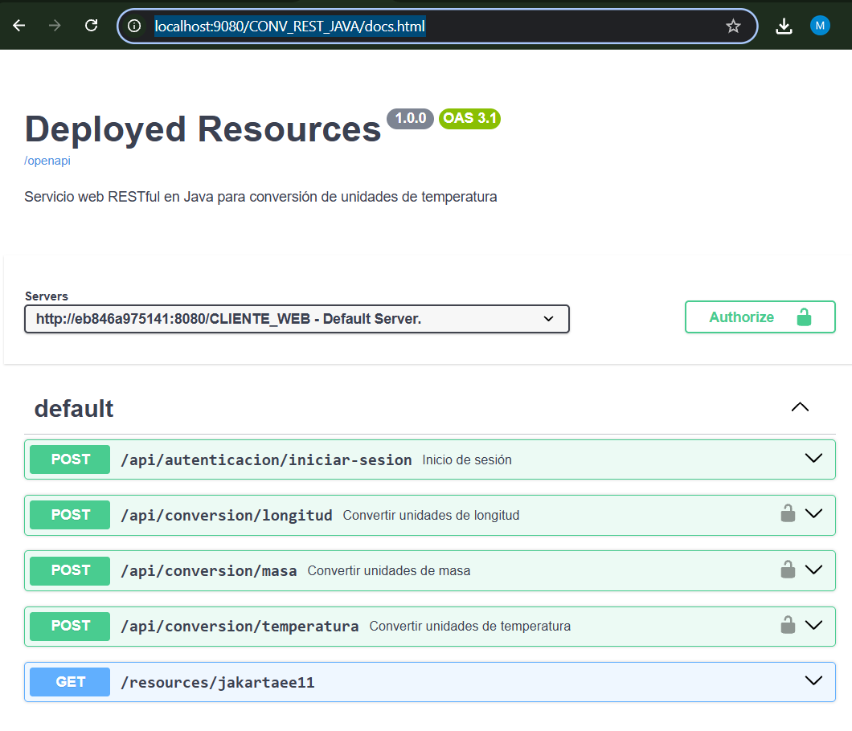
DESARROLLO
DESARROLLO
  OBJETIVO
  CREACIÓN DEL SERVIDOR RESTFUL
  CREACIÓN DEL PROYECTO – CLIENTE CONSOLA
  CREACIÓN DEL PROYECTO – CLIENTE ESCRITORIO
  CREACIÓN DEL PROYECTO – CLIENTE WEB
  CREACIÓN DEL PROYECTO – CLIENTE MOVIL
CONCLUSIONES
RECOMENDACIONES
1.2.6 Ejecución en Servidor
Se ejecuta el programa corriendo en nuestro servidor payara y se comprueba el funcionamiento correcto en la ruta (En los puertos de Docker se configuro 9080 para payara):
http://localhost:9080/CONV_REST_JAVA/docs.html

Slide 24
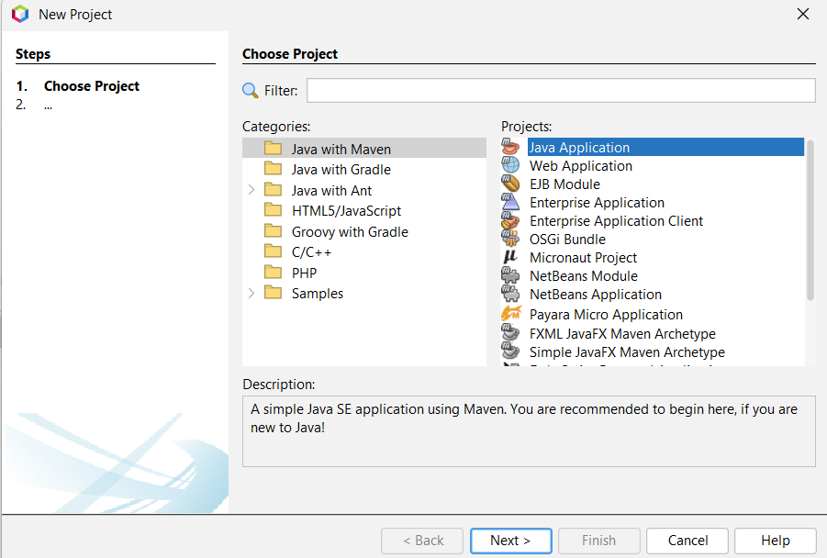
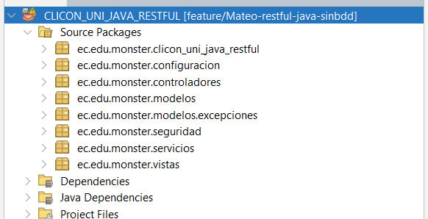
DESARROLLO
DESARROLLO
  OBJETIVO
  CREACIÓN DEL SERVIDOR RESTFUL
  CREACIÓN DEL PROYECTO – CLIENTE CONSOLA
  CREACIÓN DEL PROYECTO – CLIENTE ESCRITORIO
  CREACIÓN DEL PROYECTO – CLIENTE WEB
  CREACIÓN DEL PROYECTO – CLIENTE MOVIL
CONCLUSIONES
RECOMENDACIONES
1.3 CREACIÓN DEL PROYECTO CLIENTE CONSOLA
Para el cliente consola se uso NetBeans en el cual se debe crear un nuevo proyecto para ello se seleccionó el gestor de proyectos Java with Maven, el tipo de aplicativo que se usa es Java Application.
Se asigna un nombre al proyecto, se da una ubicación, y se configura el group id con el que se quiere nombrar.

Slide 25
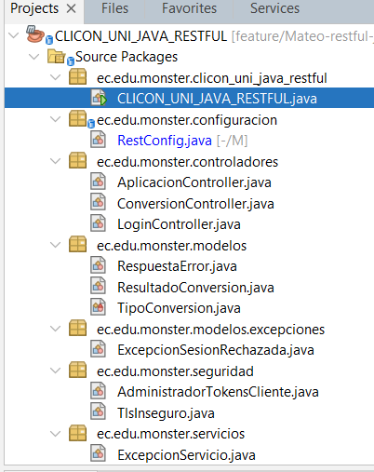
DESARROLLO
DESARROLLO
  OBJETIVO
  CREACIÓN DEL SERVIDOR RESTFUL
  CREACIÓN DEL PROYECTO – CLIENTE CONSOLA
  CREACIÓN DEL PROYECTO – CLIENTE ESCRITORIO
  CREACIÓN DEL PROYECTO – CLIENTE WEB
  CREACIÓN DEL PROYECTO – CLIENTE MOVIL
CONCLUSIONES
RECOMENDACIONES
Una vez que se creó el proyecto se debe generar los diferentes paquetes, donde se colocarán los archivos con código fuente, se deberá ejecutar desde el archivo principal que se va a crear

Slide 26
DESARROLLO
DESARROLLO
  OBJETIVO
  CREACIÓN DEL SERVIDOR RESTFUL
  CREACIÓN DEL PROYECTO – CLIENTE CONSOLA
  CREACIÓN DEL PROYECTO – CLIENTE ESCRITORIO
  CREACIÓN DEL PROYECTO – CLIENTE WEB
  CREACIÓN DEL PROYECTO – CLIENTE MOVIL
CONCLUSIONES
RECOMENDACIONES
A continuación se detallarán las clases principales con su código fuente.
package ec.edu.monster.configuracion; import io.github.cdimascio.dotenv.Dotenv; import java.io.File; import java.net.URISyntaxException; /** Lee la configuración del servicio RESTful sin dejar direcciones dentro del código. */ public final class RestConfig { private static final String ARCHIVO_ENV = "development.env"; private static final String[] RUTAS_ENV = { "src/main/java/ec/edu/monster/clicon_uni_java_restful/" + ARCHIVO_ENV, "src/main/recursos/" + ARCHIVO_ENV }; private static final Dotenv ENV = cargar(); private RestConfig() { } private static Dotenv cargar() { File archivo = ubicarArchivo(); if (archivo != null) { return Dotenv.configure() // getParent() es null si el archivo se encuentra en el // directorio actual y fue creado con una ruta relativa. .directory(archivo.getAbsoluteFile().getParent()) .filename(ARCHIVO_ENV) .ignoreIfMissing() .load(); } return Dotenv.configure() .filename(ARCHIVO_ENV) .ignoreIfMissing() .load(); }

Slide 27
DESARROLLO
DESARROLLO
  OBJETIVO
  CREACIÓN DEL SERVIDOR RESTFUL
  CREACIÓN DEL PROYECTO – CLIENTE CONSOLA
  CREACIÓN DEL PROYECTO – CLIENTE ESCRITORIO
  CREACIÓN DEL PROYECTO – CLIENTE WEB
  CREACIÓN DEL PROYECTO – CLIENTE MOVIL
CONCLUSIONES
RECOMENDACIONES
A continuación se detallarán las clases principales con su código fuente.
private static String requerido(String clave) { String valor = ENV.get(clave); if (valor == null || valor.isBlank()) { throw new IllegalStateException("Falta la variable '" + clave + "' en " + ARCHIVO_ENV); } return valor; } public static String baseUrl() { return requerido("RESTFUL_PROTOCOL") + "://" + requerido("RESTFUL_HOST") + ":" + requerido("RESTFUL_PORT") + requerido("RESTFUL_API"); } public static String endpointAutenticacion() { return requerido("ENDPOINT_AUTENTICACION"); } public static String endpointConvertirLongitud() { return requerido("ENDPOINT_CONVERSION_LONGITUD"); } public static String endpointConvertirTemperatura() { return requerido("ENDPOINT_CONVERSION_TEMPERATURA"); } public static String endpointConvertirMasa() { return requerido("ENDPOINT_CONVERSION_MASA"); } public static int connectTimeout() { return entero("RESTFUL_CONNECT_TIMEOUT"); } public static int readTimeout() { return entero("RESTFUL_READ_TIMEOUT"); } public static boolean insecureTls() { return Boolean.parseBoolean(ENV.get("RESTFUL_INSECURE_TLS", "false")); } private static int entero(String clave) { try { return Integer.parseInt(requerido(clave)); } catch (NumberFormatException ex) { throw new IllegalStateException("La variable '" + clave + "' debe ser un entero", ex); } }

Slide 28
DESARROLLO
DESARROLLO
  OBJETIVO
  CREACIÓN DEL SERVIDOR RESTFUL
  CREACIÓN DEL PROYECTO – CLIENTE CONSOLA
  CREACIÓN DEL PROYECTO – CLIENTE ESCRITORIO
  CREACIÓN DEL PROYECTO – CLIENTE WEB
  CREACIÓN DEL PROYECTO – CLIENTE MOVIL
CONCLUSIONES
RECOMENDACIONES
A continuación se detallarán las clases principales con su código fuente.
package ec.edu.monster.modelos; public record ResultadoConversion(double valor, String unidadOrigen, String unidadDestino, double resultado) { }

Slide 29
DESARROLLO
DESARROLLO
  OBJETIVO
  CREACIÓN DEL SERVIDOR RESTFUL
  CREACIÓN DEL PROYECTO – CLIENTE CONSOLA
  CREACIÓN DEL PROYECTO – CLIENTE ESCRITORIO
  CREACIÓN DEL PROYECTO – CLIENTE WEB
  CREACIÓN DEL PROYECTO – CLIENTE MOVIL
CONCLUSIONES
RECOMENDACIONES
Se debrá configurar un archivo .development.env para tener los endpoints y la configuración de conexión entre el WS y el cliente
# Dirección base del servidor RESTful desplegado en Payara. RESTFUL_PROTOCOL=http RESTFUL_HOST=127.0.0.1 RESTFUL_PORT=9080 RESTFUL_API=/CONV_REST_JAVA/api # Rutas de la API RESTful. ENDPOINT_AUTENTICACION=/autenticacion/iniciar-sesion ENDPOINT_CONVERSION_LONGITUD=/conversion/longitud ENDPOINT_CONVERSION_TEMPERATURA=/conversion/temperatura ENDPOINT_CONVERSION_MASA=/conversion/masa # Tiempos máximos de conexión y respuesta, en milisegundos. RESTFUL_CONNECT_TIMEOUT=10000 RESTFUL_READ_TIMEOUT=10000 # El servidor local usa HTTP; solo usar true con HTTPS y certificados de desarrollo. RESTFUL_INSECURE_TLS=false

Slide 30
DESARROLLO
DESARROLLO
  OBJETIVO
  CREACIÓN DEL SERVIDOR RESTFUL
  CREACIÓN DEL PROYECTO – CLIENTE CONSOLA
  CREACIÓN DEL PROYECTO – CLIENTE ESCRITORIO
  CREACIÓN DEL PROYECTO – CLIENTE WEB
  CREACIÓN DEL PROYECTO – CLIENTE MOVIL
CONCLUSIONES
RECOMENDACIONES
A continuación se detallarán las clases principales con su código fuente.
public class LoginController { private final ConsolaVista vista; private final WSConversorCliente cliente; public LoginController(ConsolaVista vista, WSConversorCliente cliente) { this.vista = vista; this.cliente = cliente; } public boolean autenticar() { vista.mostrarMensaje("\n--- Inicio de sesión ---"); String usuario = vista.solicitarTexto("Usuario: "); String contrasenia = vista.solicitarContrasenia("Contraseña: "); if (usuario.isBlank() || contrasenia.isBlank()) { vista.mostrarError("El usuario y la contraseña son obligatorios."); return false; } try { if (!cliente.login(usuario, contrasenia)) { vista.mostrarError("Credenciales inválidas. Verifique su usuario y contraseña."); return false; } } catch (ExcepcionServicio ex) { vista.mostrarError("No se pudo iniciar sesión: " + ex.getMessage()); return false; } vista.mostrarMensaje("Sesión iniciada correctamente."); return true; } }

Slide 31
DESARROLLO
DESARROLLO
  OBJETIVO
  CREACIÓN DEL SERVIDOR RESTFUL
  CREACIÓN DEL PROYECTO – CLIENTE CONSOLA
  CREACIÓN DEL PROYECTO – CLIENTE ESCRITORIO
  CREACIÓN DEL PROYECTO – CLIENTE WEB
  CREACIÓN DEL PROYECTO – CLIENTE MOVIL
CONCLUSIONES
RECOMENDACIONES
A continuación se detallarán las clases principales con su código fuente.
public class ConversionController { private final ConsolaVista vista; private final WSConversorCliente cliente; public ConversionController(ConsolaVista vista, WSConversorCliente cliente) { this.vista = vista; this.cliente = cliente; } public void convertir(TipoConversion tipo) { vista.mostrarMensaje("\n--- Conversión de " + tipo.titulo() + " ---"); double valor = vista.solicitarValor(); if (tipo != TipoConversion.TEMPERATURA && valor < 0) { vista.mostrarError("No se deben ingresar valores negativos"); return; } String origen = vista.seleccionarUnidad("Unidad de origen:", tipo.unidades()); String destino = vista.seleccionarUnidad("Unidad de destino:", tipo.unidades()); try { double resultado = solicitarConversion(tipo, valor, origen, destino); vista.mostrarConversion(tipo, new ResultadoConversion(valor, origen, destino, resultado));
} catch (ExcepcionServicio ex) { if (ex.sesionRechazada()) { //Reenvía el error a capa superior throw new ExcepcionSesionRechazada(ex.respuestaError().getMensaje()); } else if (ex.respuestaError() != null) { vista.mostrarError(ex.respuestaError()); } else { vista.mostrarError(ex.getMessage()); } } catch (RuntimeException ex) { vista.mostrarError(mensajeSeguro(ex)); } } private double solicitarConversion(TipoConversion tipo, double valor, String origen, String destino) { return switch (tipo) { case TEMPERATURA -> cliente.convertirTemperatura(valor, origen, destino); case MASA -> cliente.convertirMasa(valor, origen, destino); case LONGITUD -> cliente.convertirLongitud(valor, origen, destino); }; } private String mensajeSeguro(RuntimeException ex) { String mensaje = ex.getMessage(); return mensaje == null || mensaje.isBlank() ? "No se pudo completar la conversión. Verifique la conexión o su sesión." : mensaje; } }

Slide 32
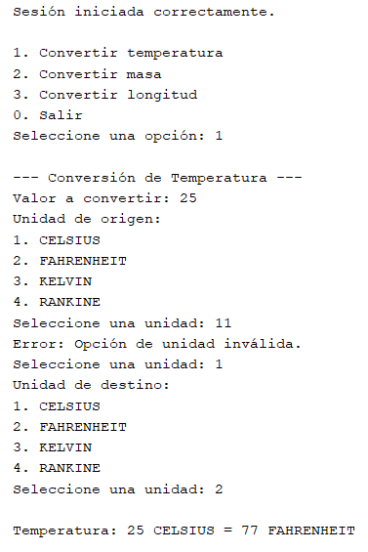
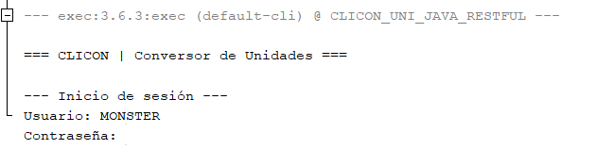
DESARROLLO
DESARROLLO
  OBJETIVO
  CREACIÓN DEL SERVIDOR RESTFUL
  CREACIÓN DEL PROYECTO – CLIENTE CONSOLA
  CREACIÓN DEL PROYECTO – CLIENTE ESCRITORIO
  CREACIÓN DEL PROYECTO – CLIENTE WEB
  CREACIÓN DEL PROYECTO – CLIENTE MOVIL
CONCLUSIONES
RECOMENDACIONES
Se puede verificar que el cliente funciona de forma correcta, se levanta y tiene comunicación

Slide 33
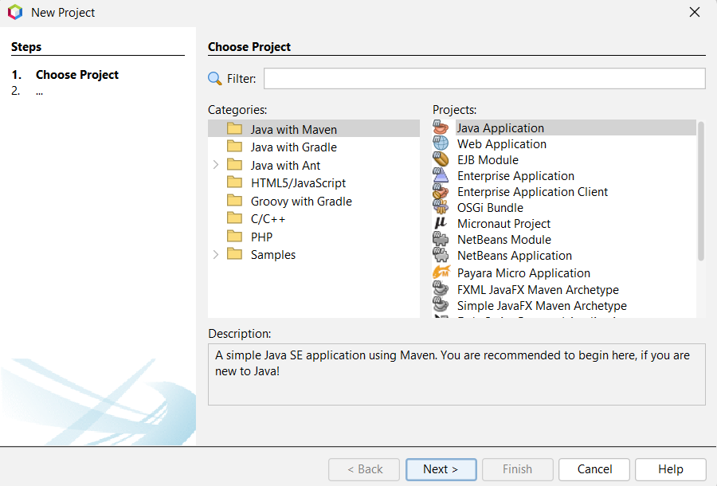
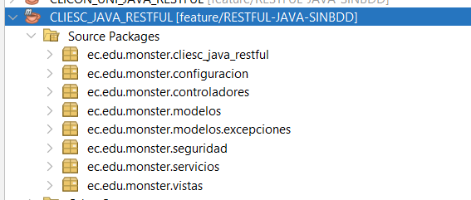
DESARROLLO
DESARROLLO
  OBJETIVO
  CREACIÓN DEL SERVIDOR RESTFUL
  CREACIÓN DEL PROYECTO – CLIENTE CONSOLA
  CREACIÓN DEL PROYECTO – CLIENTE ESCRITORIO
  CREACIÓN DEL PROYECTO – CLIENTE WEB
  CREACIÓN DEL PROYECTO – CLIENTE MOVIL
CONCLUSIONES
RECOMENDACIONES
1.4 CREACIÓN DEL PROYECTO CLIENTE ESCRITORIO
Para el cliente de escritorio se debe crear un proyecto de java application, el cual se inicializará y configurará para manejar el patrón arquitectónico MVC y los paquetes con el código respectivo

Slide 34
DESARROLLO
DESARROLLO
  OBJETIVO
  CREACIÓN DEL SERVIDOR RESTFUL
  CREACIÓN DEL PROYECTO – CLIENTE CONSOLA
  CREACIÓN DEL PROYECTO – CLIENTE ESCRITORIO
  CREACIÓN DEL PROYECTO – CLIENTE WEB
  CREACIÓN DEL PROYECTO – CLIENTE MOVIL
CONCLUSIONES
RECOMENDACIONES
A continuación se detallarán las clases principales con su código fuente.
public final class RestConfig { private static final String ARCHIVO_ENV = "development.env"; private static final String[] RUTAS_ENV = { "src/main/java/ec/edu/monster/clicon_uni_java_restful/" + ARCHIVO_ENV, "src/main/recursos/" + ARCHIVO_ENV }; private static final Dotenv ENV = cargar(); private RestConfig() { } private static Dotenv cargar() { File archivo = ubicarArchivo(); if (archivo != null) { return Dotenv.configure() .directory(archivo.getParent()) .filename(ARCHIVO_ENV) .ignoreIfMissing() .load(); } return Dotenv.configure() .filename(ARCHIVO_ENV) .ignoreIfMissing() .load(); }
public class CLIESC_JAVA_RESTFUL { public static void main(String[] args) { SwingUtilities.invokeLater(() -> { try { AppTheme.instalar(); WSConversorCliente client = new WSConversorCliente(); LoginVista login = new LoginVista(); new LoginController(login, client); login.setVisible(true); } catch (Exception e) { JOptionPane.showMessageDialog(null, "No se pudo conectar al servidor SOAP:\n" + e.getMessage(), "Error de conexión", JOptionPane.ERROR_MESSAGE); System.exit(1); } }); } }

Slide 35
DESARROLLO
DESARROLLO
  OBJETIVO
  CREACIÓN DEL SERVIDOR RESTFUL
  CREACIÓN DEL PROYECTO – CLIENTE CONSOLA
  CREACIÓN DEL PROYECTO – CLIENTE ESCRITORIO
  CREACIÓN DEL PROYECTO – CLIENTE WEB
  CREACIÓN DEL PROYECTO – CLIENTE MOVIL
CONCLUSIONES
RECOMENDACIONES
public class MainController { private final MainVista vista; private final WSConversorCliente client; public MainController(MainVista vista, WSConversorCliente cliente) { this.vista = vista; this.client = cliente; } public void init() { for (TipoConversion tipo : TipoConversion.values()) { new ConversionController(vista.getPanelConversion(tipo), client, tipo); } vista.getBtnCerrarSesion().addActionListener(evento -> cerrarSesion()); vista.setLocationRelativeTo(null); vista.setVisible(true); } private void cerrarSesion() { vista.dispose(); LoginVista login = new LoginVista(); new LoginController(login, client); login.setVisible(true); } }
A continuación se detallarán las clases principales con su código fuente.

Slide 36
DESARROLLO
DESARROLLO
  OBJETIVO
  CREACIÓN DEL SERVIDOR RESTFUL
  CREACIÓN DEL PROYECTO – CLIENTE CONSOLA
  CREACIÓN DEL PROYECTO – CLIENTE ESCRITORIO
  CREACIÓN DEL PROYECTO – CLIENTE WEB
  CREACIÓN DEL PROYECTO – CLIENTE MOVIL
CONCLUSIONES
RECOMENDACIONES
public class WSConversorCliente { private static final String TIPO_JSON = "application/json"; private final HttpClient http; private final Gson gson = new Gson(); public WSConversorCliente() { HttpClient.Builder constructor = HttpClient.newBuilder() .connectTimeout(Duration.ofMillis(configurado(RestConfig::connectTimeout))); if (RestConfig.insecureTls()) { constructor.sslContext(TlsInseguro.contextoInseguro()) .sslParameters(TlsInseguro.parametrosSinVerificacionDeHost()); } http = constructor.build(); }
La configuración para la conexión con el servidor se maneja igual que en la conexión desde el cliente de consola
Para poder probar se debe ejecutar el archivo principal del proyecto

Slide 37
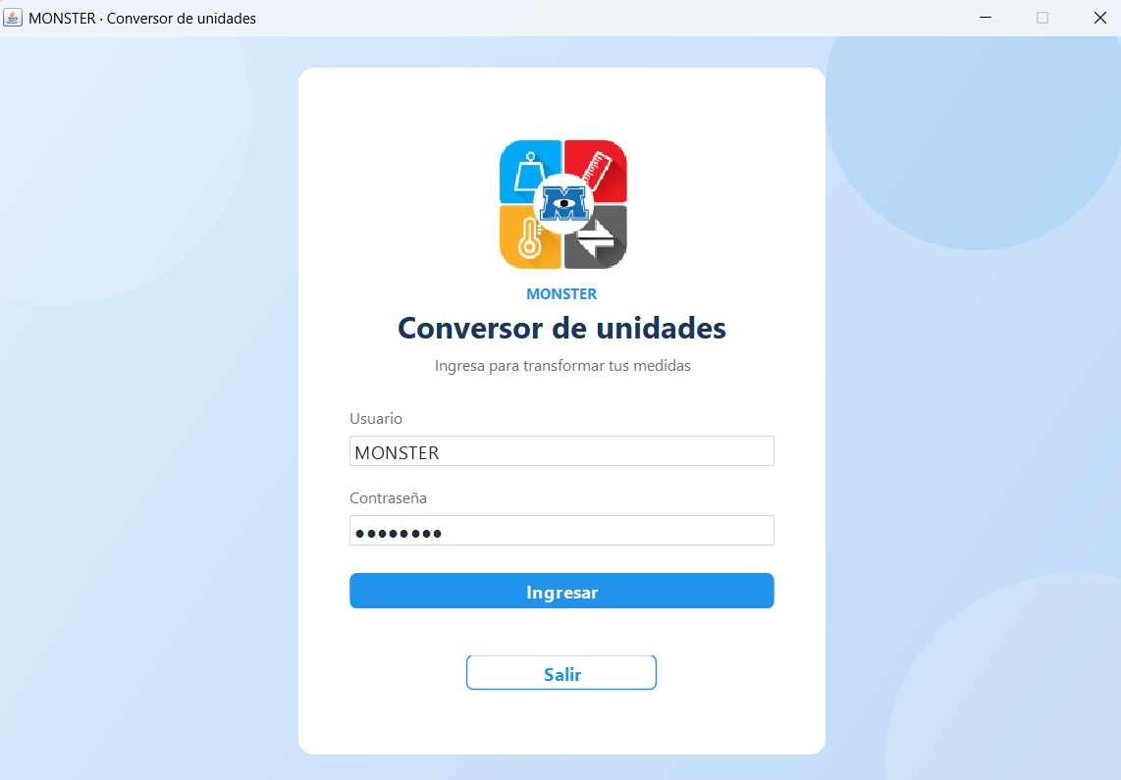
DESARROLLO
DESARROLLO
  OBJETIVO
  CREACIÓN DEL SERVIDOR RESTFUL
  CREACIÓN DEL PROYECTO – CLIENTE CONSOLA
  CREACIÓN DEL PROYECTO – CLIENTE ESCRITORIO
  CREACIÓN DEL PROYECTO – CLIENTE WEB
  CREACIÓN DEL PROYECTO – CLIENTE MOVIL
CONCLUSIONES
RECOMENDACIONES
Vista login

Slide 38
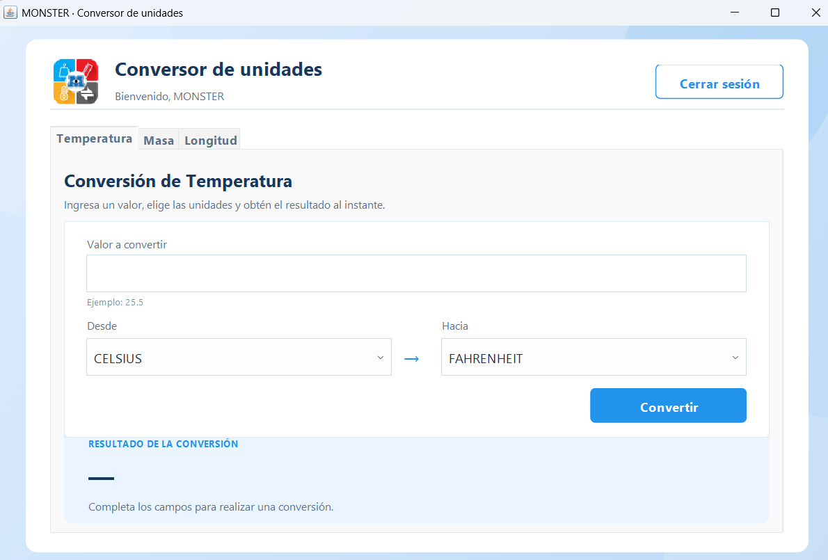
DESARROLLO
DESARROLLO
  OBJETIVO
  CREACIÓN DEL SERVIDOR RESTFUL
  CREACIÓN DEL PROYECTO – CLIENTE CONSOLA
  CREACIÓN DEL PROYECTO – CLIENTE ESCRITORIO
  CREACIÓN DEL PROYECTO – CLIENTE WEB
  CREACIÓN DEL PROYECTO – CLIENTE MOVIL
CONCLUSIONES
RECOMENDACIONES
Vista inicial al iniciar sesión

Slide 39
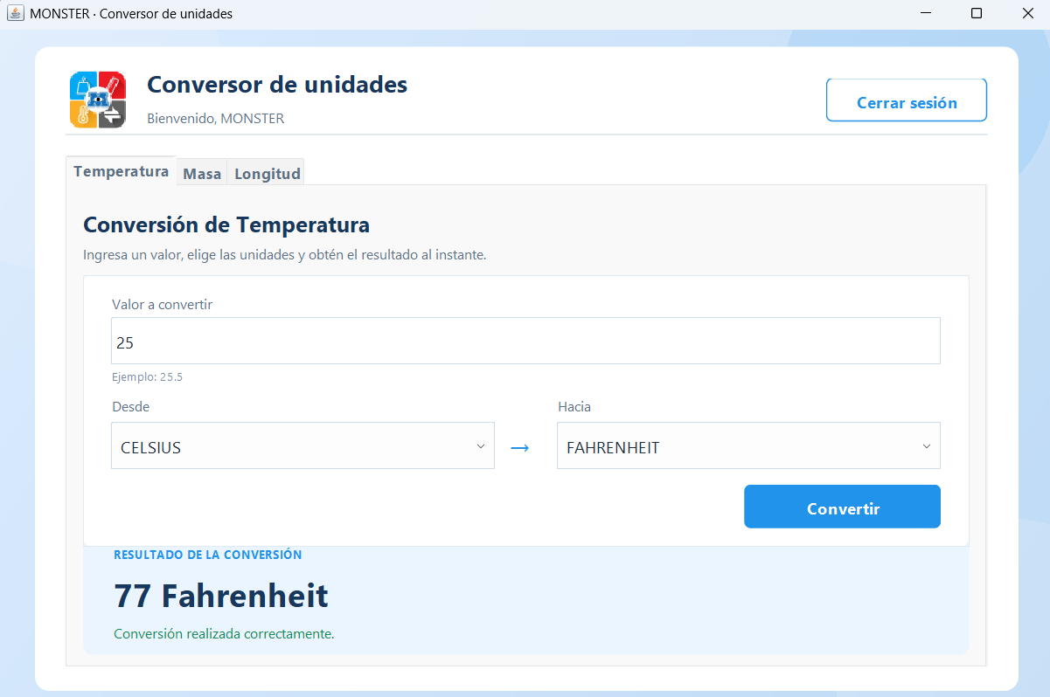
DESARROLLO
DESARROLLO
  OBJETIVO
  CREACIÓN DEL SERVIDOR RESTFUL
  CREACIÓN DEL PROYECTO – CLIENTE CONSOLA
  CREACIÓN DEL PROYECTO – CLIENTE ESCRITORIO
  CREACIÓN DEL PROYECTO – CLIENTE WEB
  CREACIÓN DEL PROYECTO – CLIENTE MOVIL
CONCLUSIONES
RECOMENDACIONES
Vista de una conversión de temperatura

Slide 40
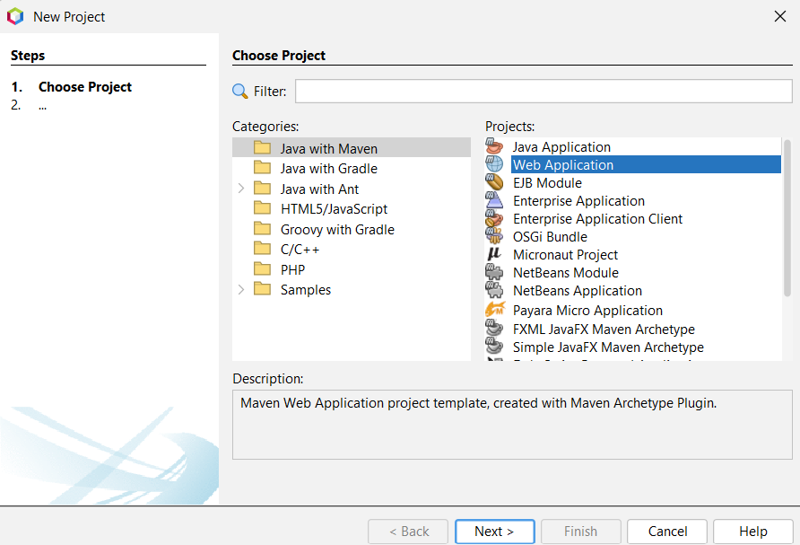
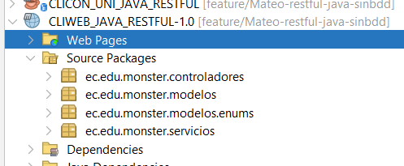
DESARROLLO
DESARROLLO
  OBJETIVO
  CREACIÓN DEL SERVIDOR RESTFUL
  CREACIÓN DEL PROYECTO – CLIENTE CONSOLA
  CREACIÓN DEL PROYECTO – CLIENTE ESCRITORIO
  CREACIÓN DEL PROYECTO – CLIENTE WEB
  CREACIÓN DEL PROYECTO – CLIENTE MOVIL
CONCLUSIONES
RECOMENDACIONES
Para el cliente web se debe crear en java una web application
1.5 CREACIÓN DEL PROYECTO CLIENTE WEB

Slide 41
DESARROLLO
DESARROLLO
  OBJETIVO
  CREACIÓN DEL SERVIDOR RESTFUL
  CREACIÓN DEL PROYECTO – CLIENTE CONSOLA
  CREACIÓN DEL PROYECTO – CLIENTE ESCRITORIO
  CREACIÓN DEL PROYECTO – CLIENTE WEB
  CREACIÓN DEL PROYECTO – CLIENTE MOVIL
CONCLUSIONES
RECOMENDACIONES
A continuación se detallarán las clases principales con su código fuente.
@ApplicationScoped public class AutenticacionServicio { @Inject private ClienteRest clienteRest; public String login(String usuario, String contrasenia) { var solicitud = Json.createObjectBuilder() .add("usuario", usuario) .add("contrasena", contrasenia) .build(); String token = clienteRest.post("/autenticacion/iniciar-sesion", solicitud, null) .getString("token", ""); if (token.isBlank()) { throw new ApiRestException("El servidor no devolvió un token de sesión."); } return token; } }

Slide 42
DESARROLLO
DESARROLLO
  OBJETIVO
  CREACIÓN DEL SERVIDOR RESTFUL
  CREACIÓN DEL PROYECTO – CLIENTE CONSOLA
  CREACIÓN DEL PROYECTO – CLIENTE ESCRITORIO
  CREACIÓN DEL PROYECTO – CLIENTE WEB
  CREACIÓN DEL PROYECTO – CLIENTE MOVIL
CONCLUSIONES
RECOMENDACIONES
A continuación se detallarán las clases principales con su código fuente.
@ApplicationScoped public class ConversorServicio { @Inject private ClienteRest clienteRest; public ResultadoConversion convertirLongitud(String token, double valor, String origen, String destino) { return convertir("/conversion/longitud", token, valor, origen, destino); } public ResultadoConversion convertirMasa(String token, double valor, String origen, String destino) { return convertir("/conversion/masa", token, valor, origen, destino); } public ResultadoConversion convertirTemperatura(String token, double valor, String origen, String destino) { return convertir("/conversion/temperatura", token, valor, origen, destino); } private ResultadoConversion convertir(String ruta, String token, double valor, String origen, String destino) { JsonObject solicitud = Json.createObjectBuilder() .add("valor", valor) .add("unidadOrigen", origen) .add("unidadDestino", destino) .build(); JsonObject respuesta = clienteRest.post(ruta, solicitud, token); return new ResultadoConversion( respuesta.getJsonNumber("valorOriginal").doubleValue(), respuesta.getJsonNumber("valorConvertido").doubleValue(), respuesta.getString("unidadOrigen"), respuesta.getString("unidadDestino")); } }

Slide 43
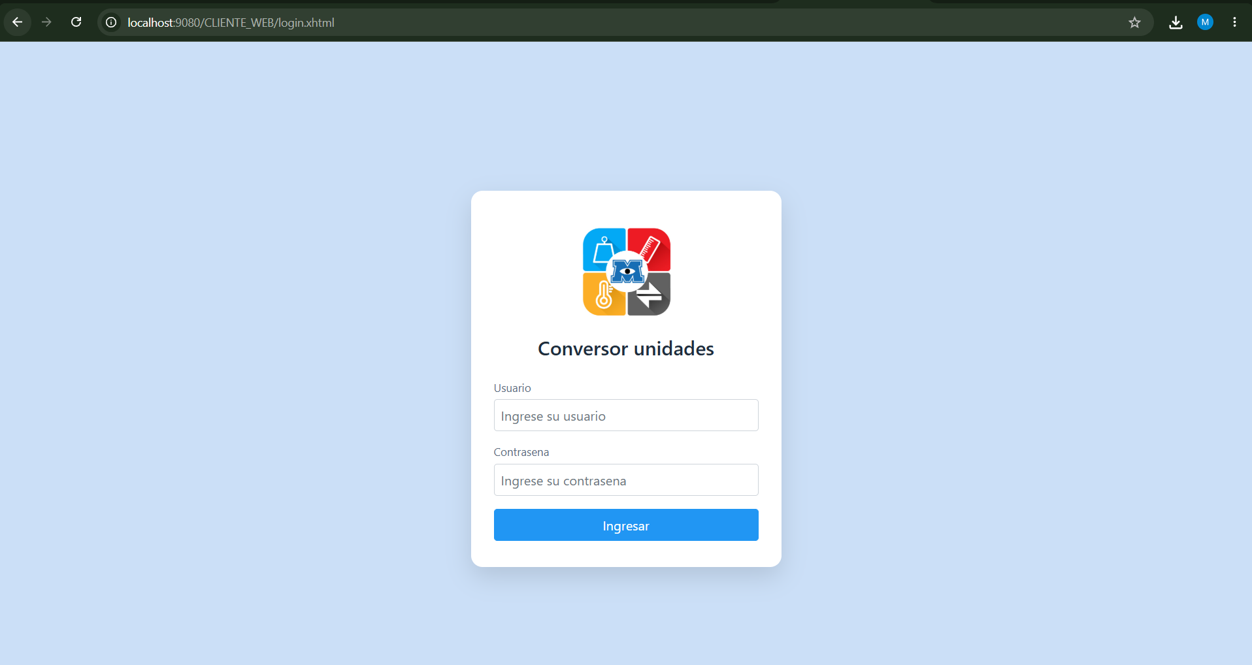
DESARROLLO
DESARROLLO
  OBJETIVO
  CREACIÓN DEL SERVIDOR RESTFUL
  CREACIÓN DEL PROYECTO – CLIENTE CONSOLA
  CREACIÓN DEL PROYECTO – CLIENTE ESCRITORIO
  CREACIÓN DEL PROYECTO – CLIENTE WEB
  CREACIÓN DEL PROYECTO – CLIENTE MOVIL
CONCLUSIONES
RECOMENDACIONES
Vista login

Slide 44
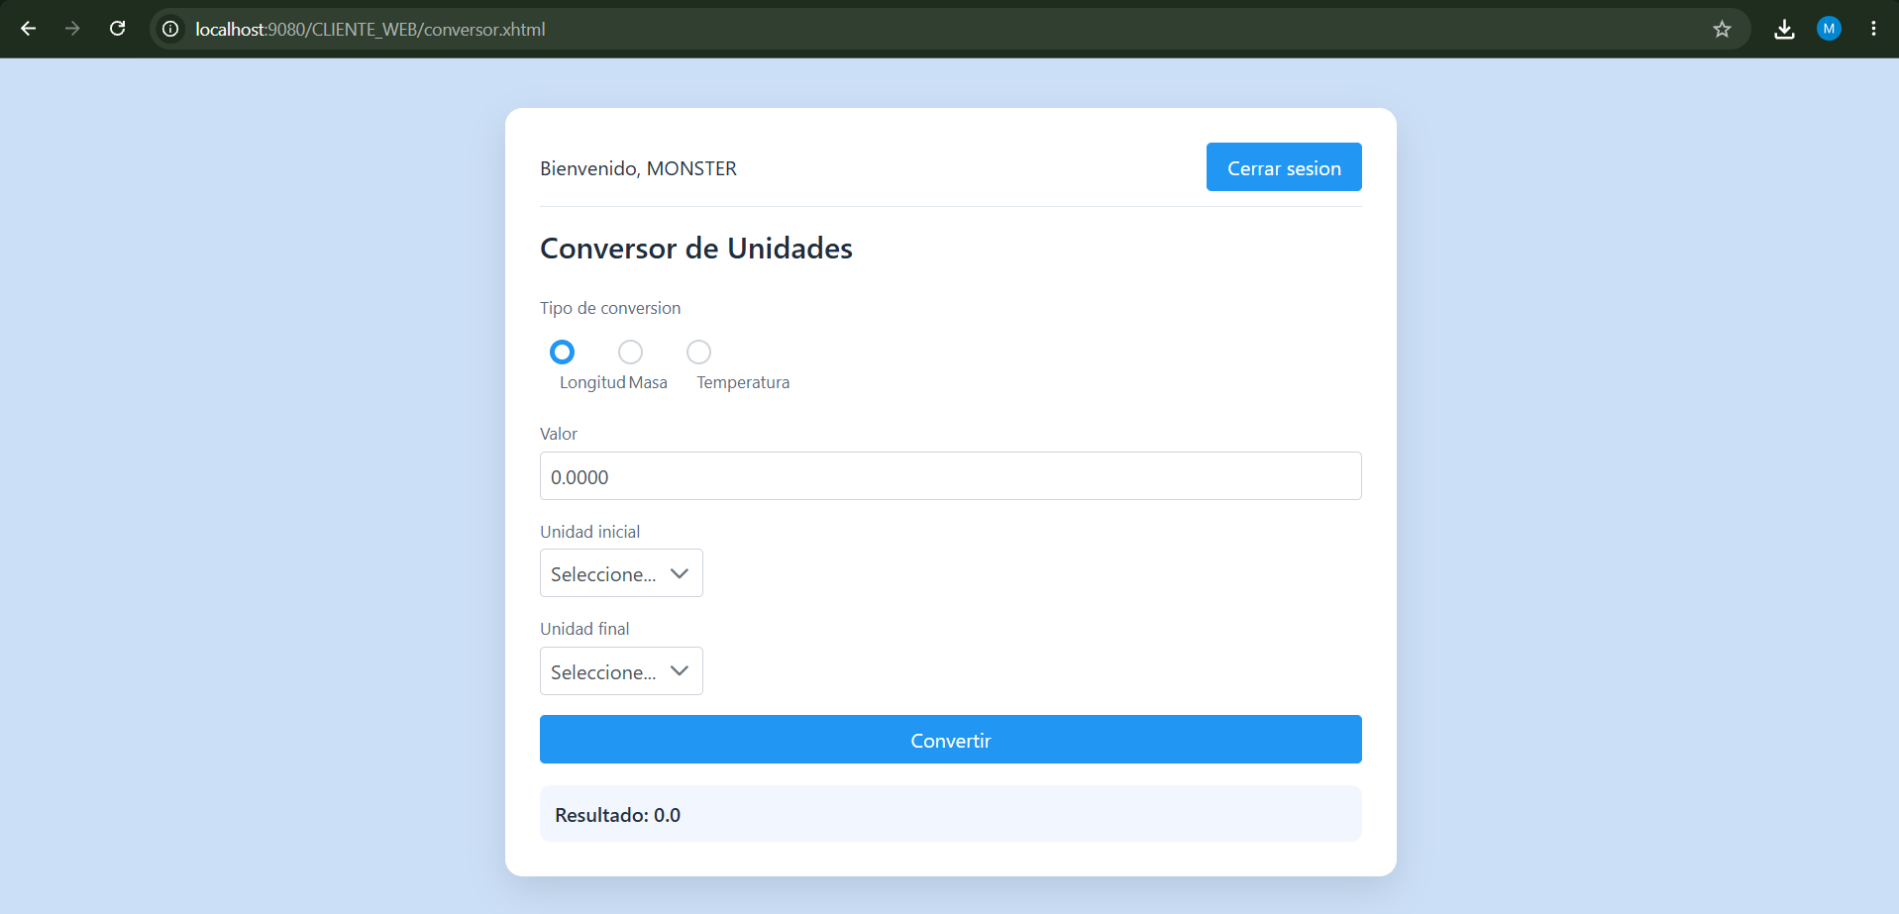
DESARROLLO
DESARROLLO
  OBJETIVO
  CREACIÓN DEL SERVIDOR RESTFUL
  CREACIÓN DEL PROYECTO – CLIENTE CONSOLA
  CREACIÓN DEL PROYECTO – CLIENTE ESCRITORIO
  CREACIÓN DEL PROYECTO – CLIENTE WEB
  CREACIÓN DEL PROYECTO – CLIENTE MOVIL
CONCLUSIONES
RECOMENDACIONES
Vista Conversor

Slide 45
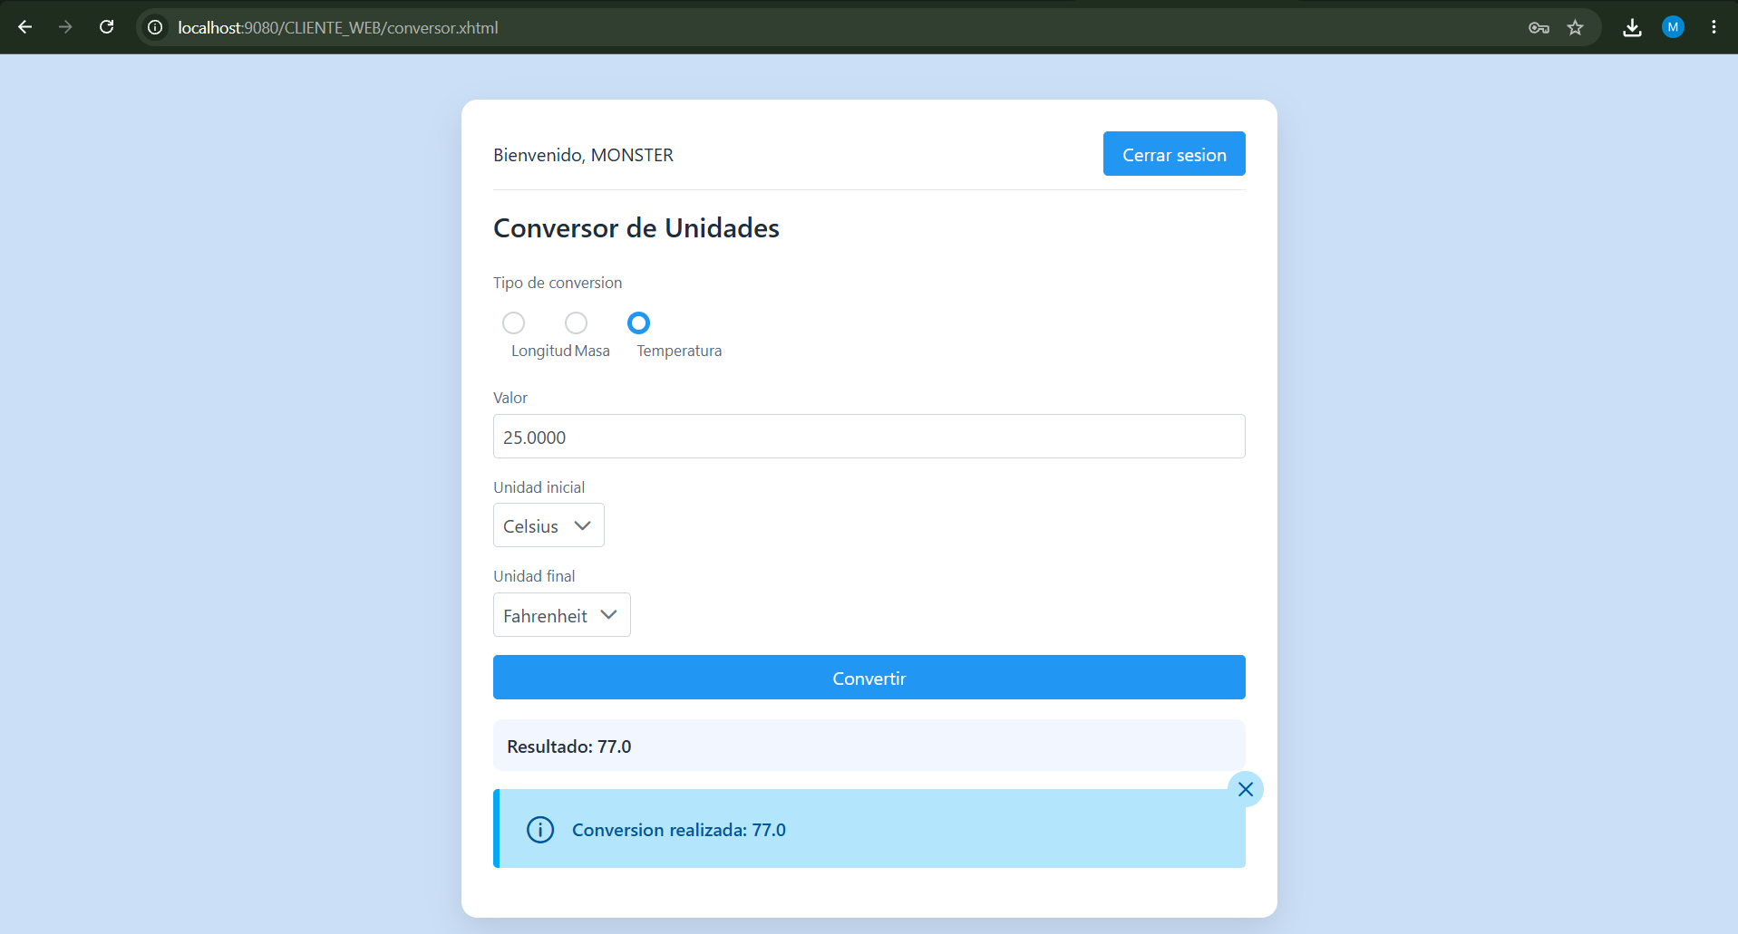
DESARROLLO
DESARROLLO
  OBJETIVO
  CREACIÓN DEL SERVIDOR RESTFUL
  CREACIÓN DEL PROYECTO – CLIENTE CONSOLA
  CREACIÓN DEL PROYECTO – CLIENTE ESCRITORIO
  CREACIÓN DEL PROYECTO – CLIENTE WEB
  CREACIÓN DEL PROYECTO – CLIENTE MOVIL
CONCLUSIONES
RECOMENDACIONES
Vista Conversión Realizada

Slide 46
DESARROLLO
DESARROLLO
  OBJETIVO
  CREACIÓN DEL SERVIDOR RESTFUL
  CREACIÓN DEL PROYECTO – CLIENTE CONSOLA
  CREACIÓN DEL PROYECTO – CLIENTE ESCRITORIO
  CREACIÓN DEL PROYECTO – CLIENTE WEB
  CREACIÓN DEL PROYECTO – CLIENTE MOVIL
CONCLUSIONES
RECOMENDACIONES
Para el cliente móvil se debe crear un proyecto en kotline y puede ser ejecutado en Android Studio
1.6 CREACIÓN DEL PROYECTO CLIENTE MÓVIL
A continuación se detallarán las clases principales con su código fuente.
val valor = texto.toDoubleOrNull() if (valor == null) { vista.mostrarErrorEntrada("Valor no válido") return } if (categoria != CategoriaUnidad.TEMPERATURA && valor < 0) { vista.mostrarErrorEntrada("No se permiten valores negativos") return } vista.mostrarErrorEntrada(null) vista.mostrarCargando(true) ambito.launch { try { val respuesta = modelo.convertir( valor, categoria.unidades[indiceOrigen], categoria.unidades[indiceDestino] ) vista.mostrarResultado(formatearResultado(respuesta.valorConvertido)) } catch (excepcion: ExcepcionMantenimiento) { vista.mostrarMensajeMantenimiento() } catch (excepcion: ExcepcionSesionVencida) { vista.mostrarErrorSesionVencida() } catch (excepcion: ExcepcionServidor) { vista.mostrarError(excepcion.mensaje) } finally { vista.mostrarCargando(false) } } } private fun actualizarSimbolos() { vista.mostrarSimbolos( categoria.unidades[indiceOrigen].simbolo, categoria.unidades[indiceDestino].simbolo ) } private fun formatearResultado(valor: Double): String { val formateado = String.format(Locale.getDefault(), "%.4f", valor) return formateado.trimEnd('0').trimEnd(',', '.') } }
class ControladorConversion( private val vista: VistaConversion, private val modelo: ModeloConversion, private val categoria: CategoriaUnidad, private val ambito: LifecycleCoroutineScope ) { private var indiceOrigen = 0 private var indiceDestino = 1 fun trasCrearVista() { vista.mostrarTitulo(categoria.titulo) vista.mostrarUnidades(categoria.unidades, indiceOrigen, indiceDestino) actualizarSimbolos() } fun enSeleccionOrigen(posicion: Int) { indiceOrigen = posicion actualizarSimbolos() vista.limpiarResultado() } fun enSeleccionDestino(posicion: Int) { indiceDestino = posicion actualizarSimbolos() vista.limpiarResultado() } fun enCambioEntrada() { vista.mostrarErrorEntrada(null) vista.limpiarResultado() } fun enClicConvertir(entrada: String) { val texto = entrada.trim().replace(',', '.') if (texto.isEmpty()) { vista.mostrarErrorEntrada("Ingrese un valor a convertir") return }

Slide 47
DESARROLLO
DESARROLLO
  OBJETIVO
  CREACIÓN DEL SERVIDOR RESTFUL
  CREACIÓN DEL PROYECTO – CLIENTE CONSOLA
  CREACIÓN DEL PROYECTO – CLIENTE ESCRITORIO
  CREACIÓN DEL PROYECTO – CLIENTE WEB
  CREACIÓN DEL PROYECTO – CLIENTE MOVIL
CONCLUSIONES
RECOMENDACIONES
A continuación se detallarán las clases principales con su código fuente.
fun enClicIniciarSesion(usuario: String, contrasena: String) { if (usuario.isBlank()) { vista.mostrarErrorUsuario("Ingrese el usuario") return } if (contrasena.isBlank()) { vista.mostrarErrorContrasena("Ingrese la contraseña") return } vista.mostrarCargando(true) ambito.launch { try { val respuesta = modelo.iniciarSesion(usuario.trim(), contrasena) sesion.guardarToken(respuesta.token) vista.navegarAlConversor(respuesta.token) } catch (excepcion: ExcepcionAutenticacion) { vista.mostrarError(excepcion.message) } finally { vista.mostrarCargando(false) } } }

Slide 48
DESARROLLO
DESARROLLO
  OBJETIVO
  CREACIÓN DEL SERVIDOR RESTFUL
  CREACIÓN DEL PROYECTO – CLIENTE CONSOLA
  CREACIÓN DEL PROYECTO – CLIENTE ESCRITORIO
  CREACIÓN DEL PROYECTO – CLIENTE WEB
  CREACIÓN DEL PROYECTO – CLIENTE MOVIL
CONCLUSIONES
RECOMENDACIONES
A continuación se detallarán las clases principales con su código fuente.
class InterceptorAutenticacion( private val gestorSesion: GestorSesion ) : Interceptor { override fun intercept(cadena: Interceptor.Chain): Response { val token = gestorSesion.obtenerToken() val peticion = if (!token.isNullOrBlank()) { cadena.request().newBuilder() .header(Constantes.CABECERA_AUTORIZACION, Constantes.PREFIJO_BEARER + token) .build() } else { cadena.request() } return cadena.proceed(peticion) } }

Slide 49
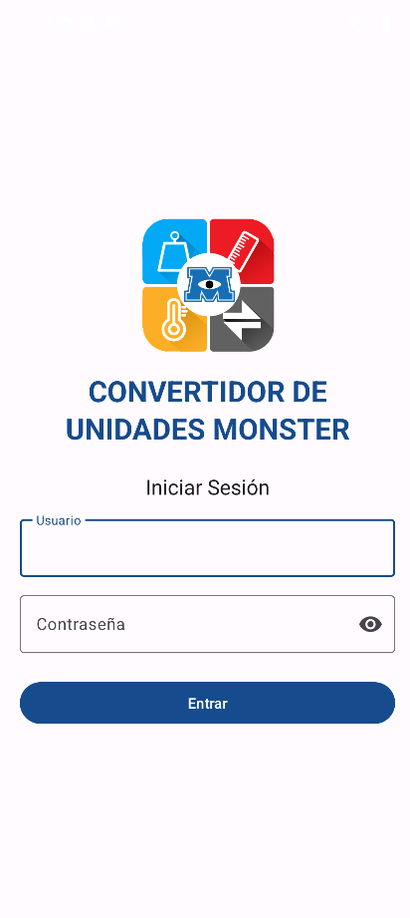
DESARROLLO
DESARROLLO
  OBJETIVO
  CREACIÓN DEL SERVIDOR RESTFUL
  CREACIÓN DEL PROYECTO – CLIENTE CONSOLA
  CREACIÓN DEL PROYECTO – CLIENTE ESCRITORIO
  CREACIÓN DEL PROYECTO – CLIENTE WEB
  CREACIÓN DEL PROYECTO – CLIENTE MOVIL
CONCLUSIONES
RECOMENDACIONES
Vista login

Slide 50
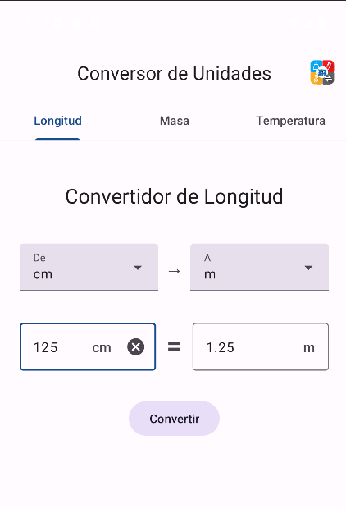
DESARROLLO
DESARROLLO
  OBJETIVO
  CREACIÓN DEL SERVIDOR RESTFUL
  CREACIÓN DEL PROYECTO – CLIENTE CONSOLA
  CREACIÓN DEL PROYECTO – CLIENTE ESCRITORIO
  CREACIÓN DEL PROYECTO – CLIENTE WEB
  CREACIÓN DEL PROYECTO – CLIENTE MOVIL
CONCLUSIONES
RECOMENDACIONES
Vista Conversor de unidades

Slide 51
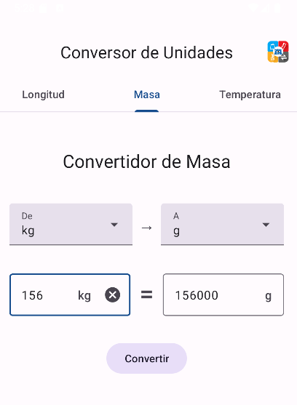
DESARROLLO
DESARROLLO
  OBJETIVO
  CREACIÓN DEL SERVIDOR RESTFUL
  CREACIÓN DEL PROYECTO – CLIENTE CONSOLA
  CREACIÓN DEL PROYECTO – CLIENTE ESCRITORIO
  CREACIÓN DEL PROYECTO – CLIENTE WEB
  CREACIÓN DEL PROYECTO – CLIENTE MOVIL
CONCLUSIONES
RECOMENDACIONES
Vista Conversión realizada

Slide 52
CONCLUSIONES
DESARROLLO
  OBJETIVO
  CREACIÓN DEL SERVIDOR RESTFUL
  CREACIÓN DEL PROYECTO – CLIENTE CONSOLA
  CREACIÓN DEL PROYECTO – CLIENTE ESCRITORIO
  CREACIÓN DEL PROYECTO – CLIENTE WEB
  CREACIÓN DEL PROYECTO – CLIENTE MOVIL
CONCLUSIONES
RECOMENDACIONES
La culminación de este proyecto evidencia la efectividad de los principios REST al integrar exitosamente un servidor RESTFUL robusto, desarrollado en Java y alojado en Payara Server, con un ecosistema de clientes multiplataforma (web, móvil, escritorio y consola) mediante el uso de Java y el entorno Netbeans y Android Studio para el cliente móvil. Esta integración técnica se validó mediante la implementación de un sistema de seguridad desacoplado basado en tokens, junto con la aplicación del patrón Strategy en el cliente, lo que garantiza una solución de software interoperable, escalable y alineada con los estándares de desarrollo empresarial modernos.

Slide 53
RECOMENDACIONES
DESARROLLO
  OBJETIVO
  CREACIÓN DEL SERVIDOR RESTFUL
  CREACIÓN DEL PROYECTO – CLIENTE CONSOLA
  CREACIÓN DEL PROYECTO – CLIENTE ESCRITORIO
  CREACIÓN DEL PROYECTO – CLIENTE WEB
  CREACIÓN DEL PROYECTO – CLIENTE MOVIL
CONCLUSIONES
RECOMENDACIONES
Integrar una base de datos (BDD) formal para reemplazar el manejo de credenciales quemadas en código y permitir el almacenamiento histórico personal de las conversiones de manera persistente y escalable.
Integrar protocolos de cifrado a nivel de mensaje (WS-Security) y el uso de HTTPS en entornos de producción para proteger la integridad del token de seguridad y los datos sensibles durante el tránsito en la red.
Incorporar herramientas de análisis estático de código automatizadas como Sonarqube dentro del ciclo de vida de desarrollo para monitorear la calidad del software y asegurar que las nuevas funcionalidades no rompan la compatibilidad, así como el desarrollo de pruebas unitarias y de carga

